Slide 1
Skeema 2 4.10 Käsitykset itsestä ja muiden mielestä kehittyvät leikki-iässä Ydinsisältö

Slide 2
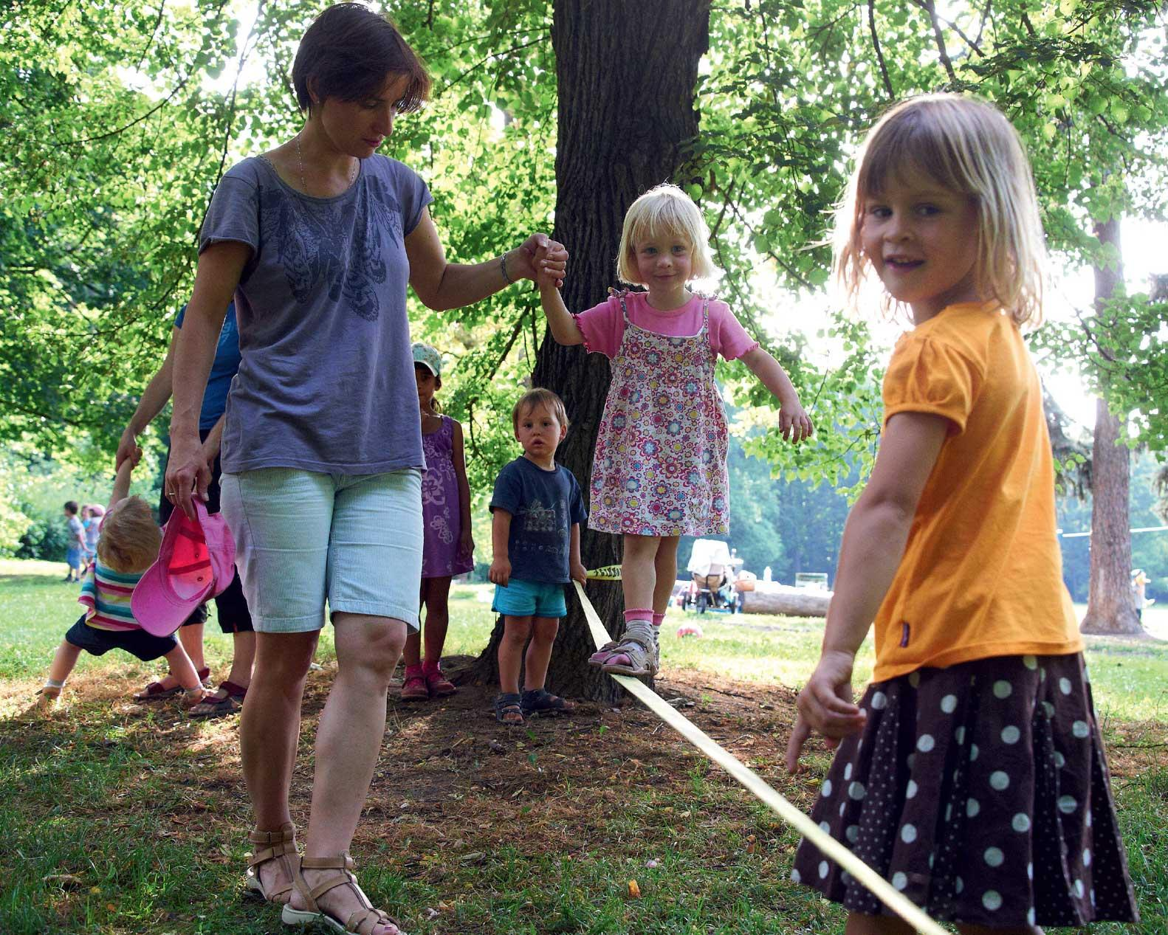
Minäkäsityksen muovautuminen leikki-iässä
Minäkäsitys tarkoittaa ymmärrystä omasta ulkonäöstä, persoonallisuudesta ja sukupuolesta.
Minäkäsityksen tarkoitus on ylläpitää jatkuvuuden tunnetta itsestä.
Minäkäsityksessä näkyvät sekä positiiviset että kielteiset käsitykset itsestä.
Leikkiminen ja toimiminen yhdessä muiden kanssa kehittää minäkäsitystä.
Turvallinen kiintymyssuhde on yhteydessä itsensä ja muiden arvostamiseen.

Slide 3
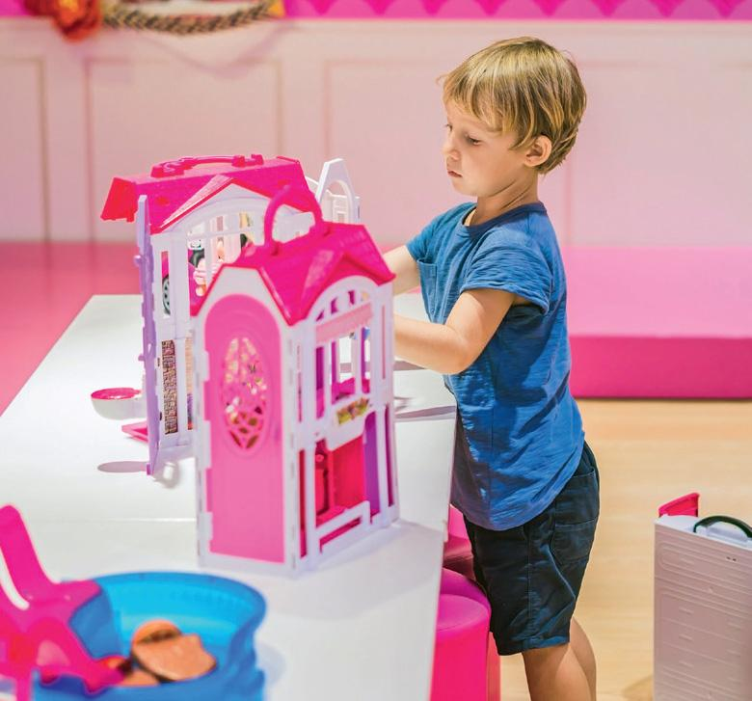
Alustava sukupuoli-identiteetti muotoutuu leikki-iässä
Sukupuoli-identiteetti tarkoittaa kokemusta omasta sukupuolesta. Se on osa minäkäsitystä.
Usein noin 1–2-vuotias tietää, määritelläänkö hänet tytöksi vai pojaksi.
Cis-sukupuolinen lapsi: esim. tytöksi määritelty lapsi kokee itsensä tytöksi.
Intersukupuolinen: kehossa on sekä tytön että pojan piirteitä.
Translapsi/-nuori: henkilö, joka kokee, ettei itselle määritelty sukupuoli tunnu omalta.
Sukupuolistereotypiat ovat käsityksiä siitä, mitkä ovat eri sukupuolille tyypillisiä ominaisuuksia ja käyttäytymistapoja.

Slide 4
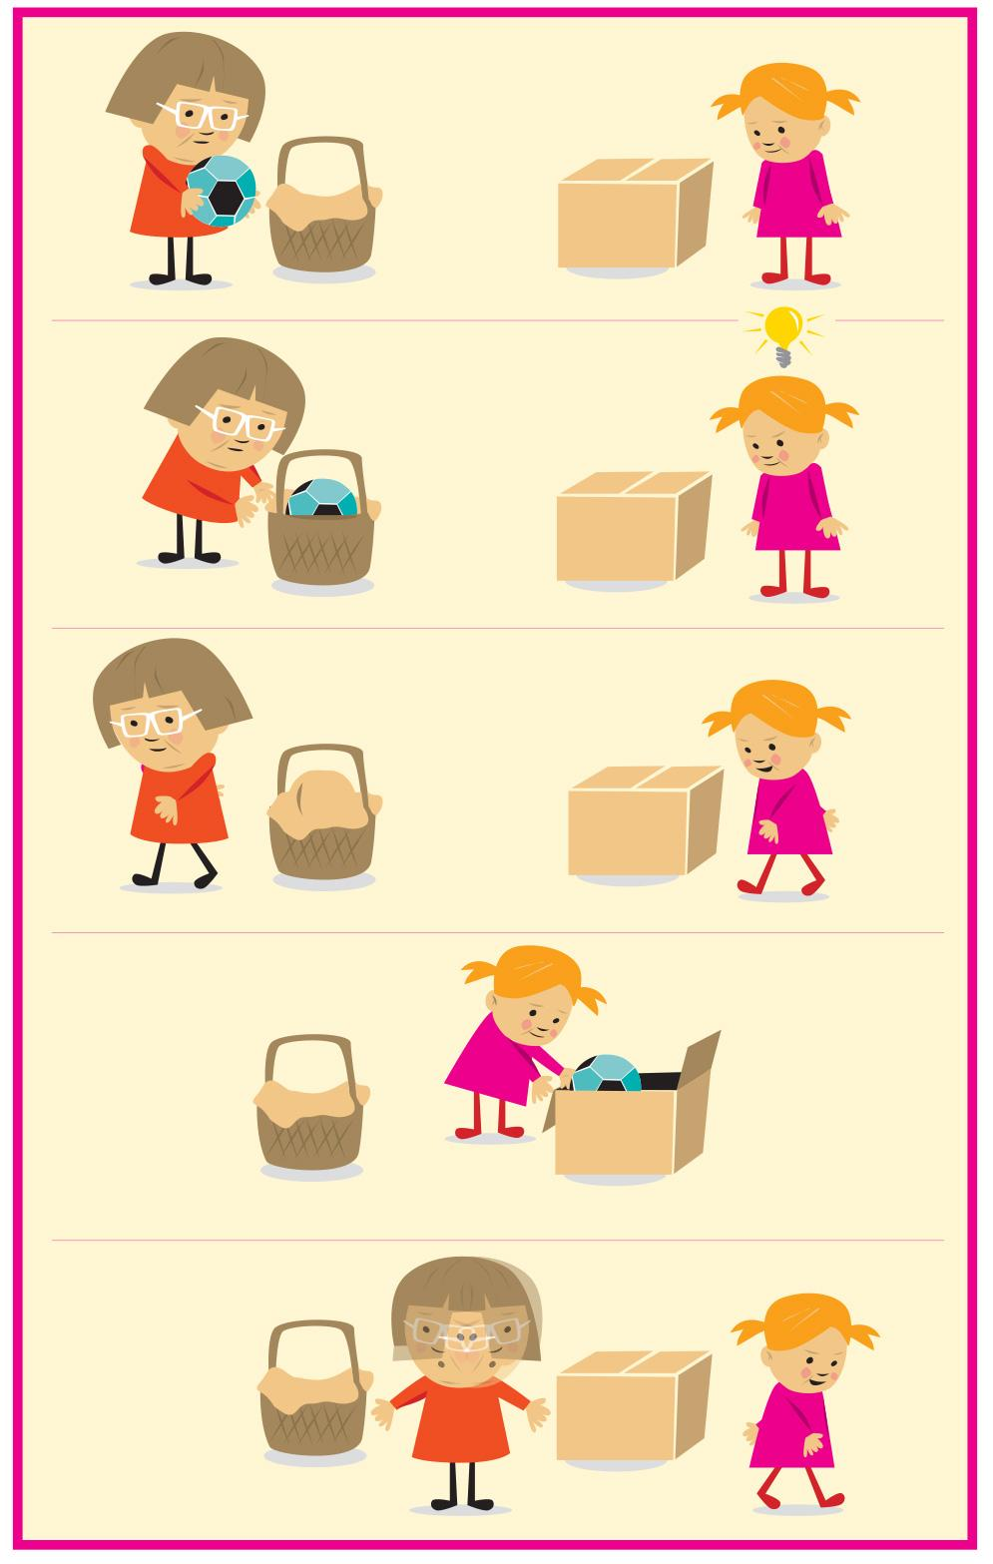
Mielen teoria mahdollistaa toisten ymmärtämisen
Mielen teoria tarkoittaa ymmärrystä siitä, että itsellä ja toisilla on oma tietoisuus ja omat ajatukset.
Mielen teoria luodaan noin nelivuotiaana, mutta sen ajatellaan kehittyvän vaiheittain, osittain jo ensimmäisten ikävuosien aikana.
Mielen teorian kehitys on yhteydessä aivojen kehittymiseen, mutta siihen vaikuttaa myös ympäristö.
Mielen teoriaa on tutkittu esimerkiksi Sally–Anne-tehtävällä.

